Slide 1
BÀI TẬP LỚN MÔN:QUẢN TRỊ MẠNG
Đề Tài: Xây Dựng Hệ Thống mạng Gồm 1Server Và 5Client, Sử dụng DHCP Và DNS
Sinh viên Thực Hiện: Lăng Nguyễn Minh Lượng
Dương Thị Ly

Slide 2
Nội dung chính
Chương 1. Tổng quan về đề tài
Chương 2.Cơ chế hoạt động của DHCP
Chương 3. Quản lý và khắc phục sự cố DHCP
Chương 4. Thiết kế hệ thống
Chương 5. Triển khai hệ thống
Chương 6.Nhận xét và đánh giá hệ thống

Slide 3
Chương 1. Tổng quan về đề tài
Mục tiêu đề tài:
Cấp phát IP tự động bằng DHCP
Phân giải tên miền nội bộ với DNS
Ý nghĩa thực tế:
Giảm cấu hình thủ công → tiết kiệm thời gian
Dễ mở rộng hệ thống
Phạm vi:
1 Server, 5 Client
Môi trường ảo hóa hoặc lab thật

Slide 4
Chương 2.Cơ chế hoạt động của DHCP
4 bước chính:
Discover: Client tìm DHCP Server
Offer: Server đề xuất IP
Request: Client yêu cầu IP
ACK: Server xác nhận cấp IP
DHCP cũng cấp thêm Subnet Mask, Gateway, DNS cho Client

Slide 5
Chương 3. Quản lý và khắc phục sự cố DHCP
Client không nhận IP: kiểm tra Scope, IP pool
DHCP không hoạt động: kiểm tra dịch vụ đã Start chưa
Giải pháp: Restart DHCP service, kiểm tra cấu hình Scope

Slide 6
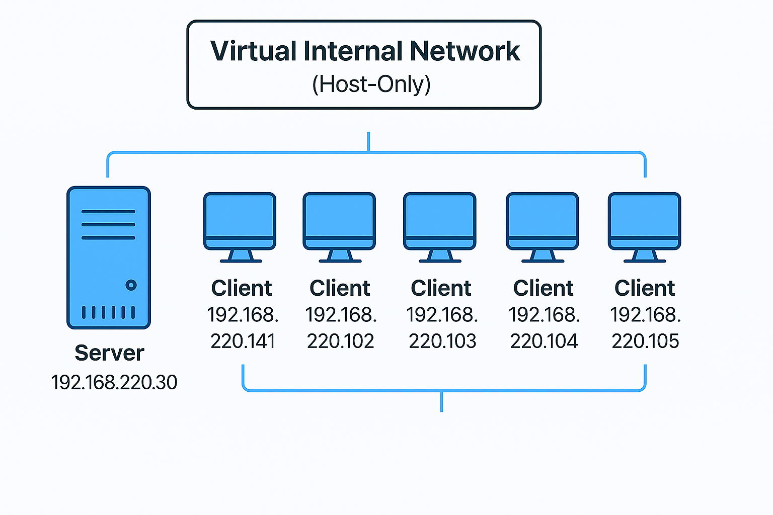
Chương 4. Thiết kế hệ thống
Sơ đồ mạng:
1 Server (chạy DHCP + DNS)
5 máy Client
Switch hoặc môi trường ảo hóa
Thông tin mạng:
Server IP: 192.168.220.130
DHCP cấp IP: 192.168.220.100 – 200
Domain: K58KTP_QTM.tnut

Slide 7
Mục tiêu thiết kế
Cấp IP tự động, giảm lỗi thủ công
Quản lý tên miền nội bộ dễ dàng
Dễ mở rộng, bổ sung dịch vụ mới

Slide 8
Mối quan hệ giữa các dịch vụ
DHCP cấp IP và địa chỉ DNS cho Client
DNS phân giải tên → IP
Giúp truy cập tài nguyên nội bộ dễ dàng
Tăng hiệu quả và tính chuyên nghiệp khi quản trị

Slide 9
Chương 5 – Triển khai hệ thống
Cấu hình DHCP:
Cài DHCP role
Tạo Scope IP, cấu hình DNS, Lease Time
Kiểm tra Client nhận IP
Cấu hình DNS:
Cài DNS role
Tạo Zone: K58KTP_QTM.tnut
Tạo bản ghi A: server.K58KTP_QTM.tnut → 192.168.220.130

Slide 10
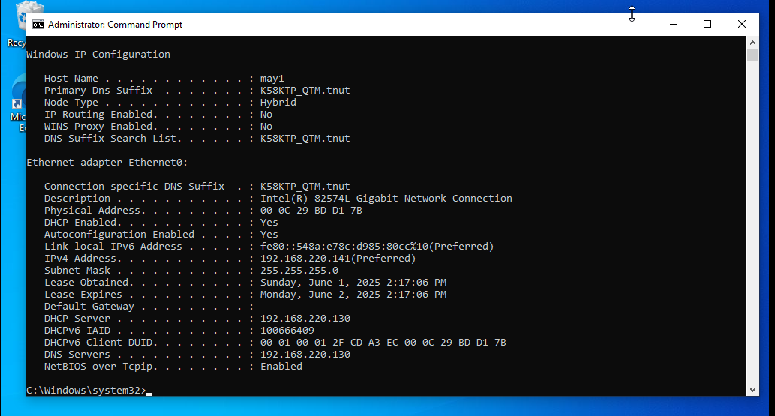
Kiểm tra – Kiểm chứng
Kiểm tra phân giải DNS/DHCP : ipconfig/all
Ping bằng tên miền: ping server.K58KTP_QTM.tnut

Slide 11
Chương 6 – Nhận xét và đánh giá hệ thống
Ưu điểm:
Mô hình đơn giản, dễ mở rộng và quản lý.
Dễ dàng tích hợp các dịch vụ khác (web, file server) nếu cần.
Giúp hiểu rõ nguyên lý hoạt động của DHCP và DNS trong môi trường nội bộ
Nhược điểm:
Phụ thuộc vào Server
Nếu DHCP/DNS lỗi → Client mất kết nối

Slide 12
Định hướng phát triển
Tích hợp thêm Web Server, File Server, AD
Tăng số lượng Client, phân chia subnet
Ứng dụng vào mô hình doanh nghiệp nhỏ

Slide 13
Thank you !!!

